Slide 1
감마분포의 친족분포들

Slide 2
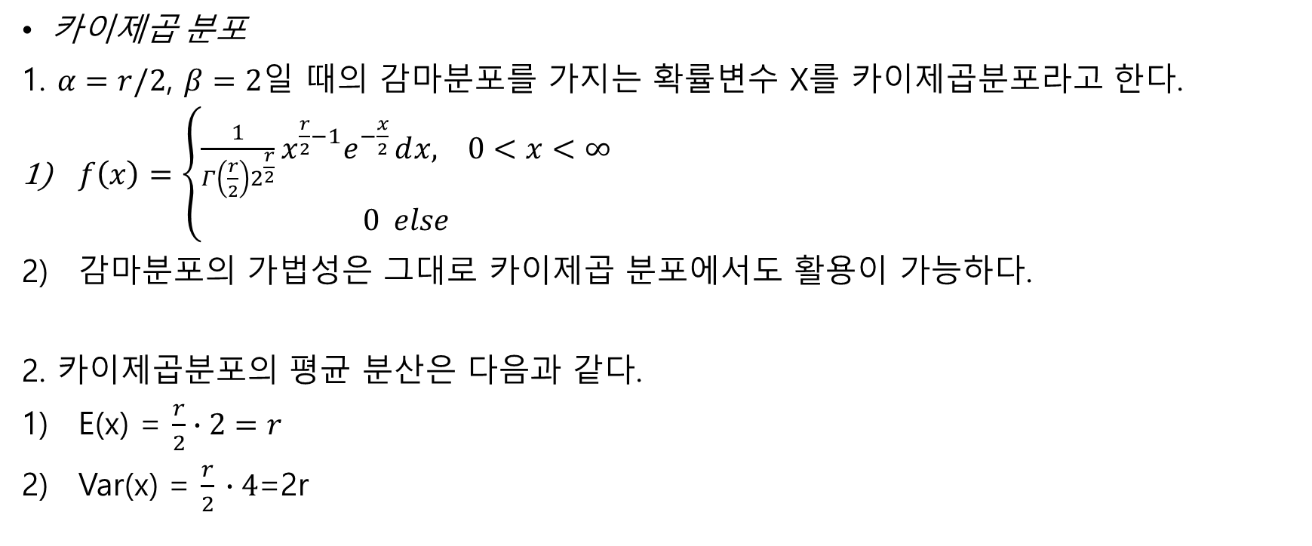
정의
카이제곱 분포
1. $α=r/2$, $β=2일$ 때의 감마분포를 가지는 확률변수 X를 카이제곱분포라고 한다.
$f\left(x\right)=\left\{\begin{aligned}\frac{1}{Γ\left(\frac{r}{2}\right)2^{\frac{r}{2}}}{x^{\frac{r}{2}−1}e}^{−\frac{x}{2}}ⅆx, 0<x<∞ \\ &0 else\end{aligned}\right.$
감마분포의 가법성은 그대로 카이제곱 분포에서도 활용이 가능하다.
2. 카이제곱분포의 평균 분산은 다음과 같다.
E(x) = $\frac{r}{2}∙2=r$
Var(x) = $\frac{r}{2}$ $∙4$=2r

Slide 3
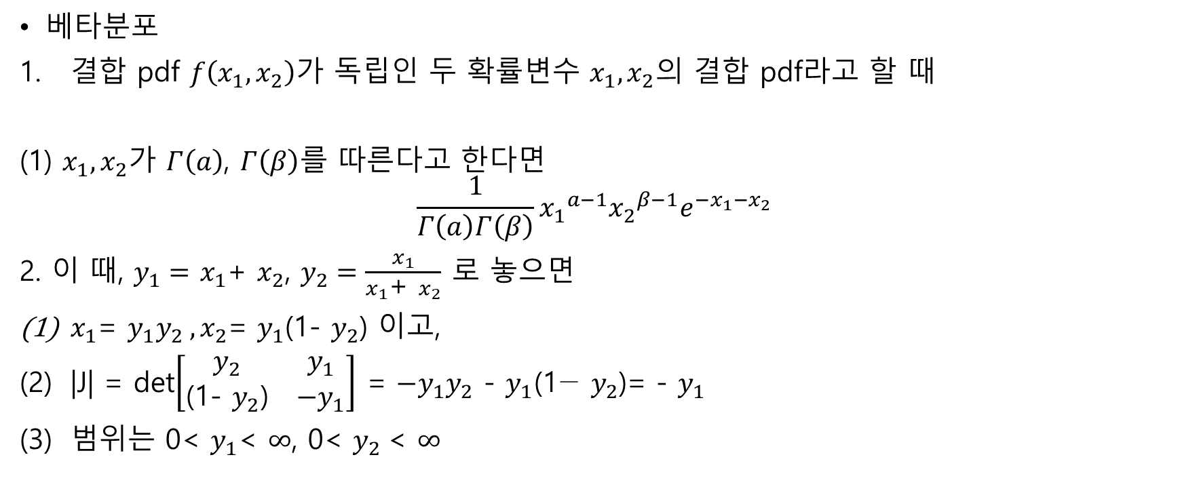
정의
베타분포
결합 pdf $f\left(x_{1},x_{2}\right)$가 독립인 두 확률변수 $x_{1},x_{2}$의 결합 pdf라고 할 때
(1) $x_{1},x_{2}$가 $Γ\left(a\right)$, $Γ\left(β\right)$를 따른다고 한다면 $$\frac{1}{Γ\left(a\right)Γ\left(β\right)}{{x_{1}}^{a−1}{x_{2}}^{β−1}e}^{−x_{1}−x_{2}}$$
2. 이 때, $y_{1}=$ $x_{1}$+ $x_{2}$, $y_{2}=\frac{x_{1}}{x_{1}\text{+} x_{2}}$ 로 놓으면
$x_{1}$= $y_{1}y_{2} , x_{2}$= $y_{1}$(1- $y_{2}$) 이고,
|J| = det$\left[\begin{matrix}y_{2} & y_{1} \\ \text{(1−} y_{2}\text{)} & −y_{1}\end{matrix}\right]$ = $−y_{1}y_{2}$ - $y_{1}\text{(1−} y_{2}\text{)}$= - $y_{1}$
범위는 0< $y_{1}$< $∞$, 0< $y_{2}$< $∞$

Slide 4
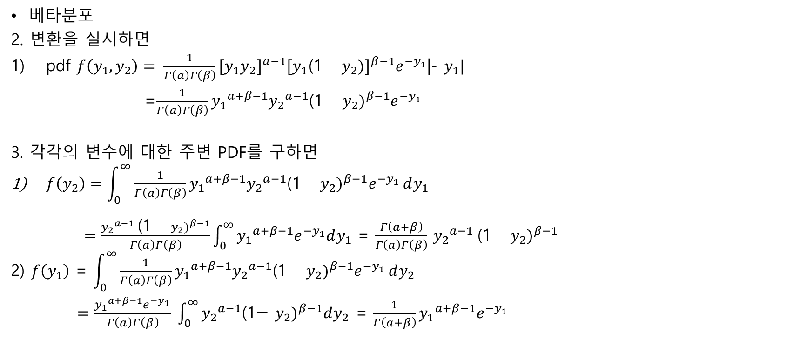
정의
베타분포
2. 변환을 실시하면
pdf $f\left(y_{1},y_{2}\right)= \frac{1}{Γ\left(a\right)Γ\left(β\right)}{{{[y}_{1}y_{2}]}^{a−1}{{[y}_{1}\text{(1−} y_{2})]}^{β−1}e}^{−y_{1}}$|- $y_{1}|$ =$\frac{1}{Γ\left(a\right)Γ\left(β\right)}{{y_{1}}^{a+β−1}{y_{2}}^{a−1}{\text{(1−} y_{2})}^{β−1}e}^{−y_{1}}$
3. 각각의 변수에 대한 주변 PDF를 구하면
$f\left(y_{2}\right)=\int_{0}^{∞}{\frac{1}{Γ\left(a\right)Γ\left(β\right)}{{y_{1}}^{a+β−1}{y_{2}}^{a−1}{\text{(1−} y_{2})}^{β−1}e}^{−y_{1}}ⅆy_{1}}$
$=\frac{{y_{2}}^{a−1}{ \text{(1−} y_{2})}^{β−1}}{Γ\left(a\right)Γ\left(β\right)}\int_{0}^{∞}{{y_{1}}^{a+β−1}e^{−y_{1}}dy_{1}}$ = $\frac{Γ\left(a+β\right)}{Γ\left(a\right)Γ\left(β\right)}$ ${y_{2}}^{a−1}{ \text{(1−} y_{2})}^{β−1}$
2) $f\left(y_{1}\right)$ = $\int_{0}^{∞}{\frac{1}{Γ\left(a\right)Γ\left(β\right)}{{y_{1}}^{a+β−1}{y_{2}}^{a−1}{\text{(1−} y_{2})}^{β−1}e}^{−y_{1}}ⅆy_{2}}$ $=$ $\frac{{y_{1}}^{a+β−1}e^{−y_{1}}}{Γ\left(a\right)Γ\left(β\right)} \int_{0}^{∞}{{y_{2}}^{a−1}{\text{(1−} y_{2})}^{β−1}ⅆy_{2}}$ = $\frac{1}{Γ\left(a+β\right)}{y_{1}}^{a+β−1}e^{−y_{1}}$

Slide 5
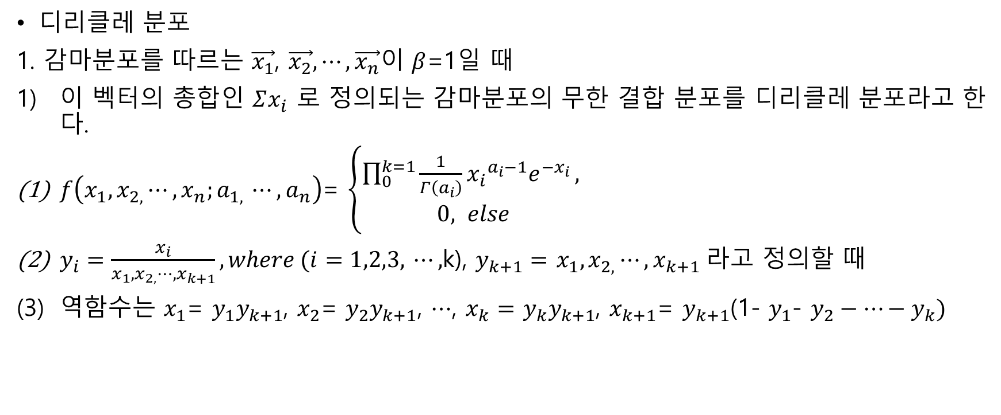
정의
디리클레 분포
1. 감마분포를 따르는 $\vec{x_{1}}$, $\vec{x_{2}},⋯,\vec{x_{n}}이$ $β$=1일 때
이 벡터의 총합인 $Σx_{i}$ 로 정의되는 감마분포의 무한 결합 분포를 디리클레 분포라고 한다.
$f\left(x_{1},x_{2,}⋯,x_{n};a_{1, }⋯,a_{n}\right)$= $\left\{\begin{aligned}\prod_{0}^{k=1}{\frac{1}{Γ\left(a_{i}\right)}{x_{i}}^{a_{i}−1}e^{−x_{i}}}, \\ &0, else\end{aligned}\right.$
$y_{i}=\frac{x_{i}}{x_{1},x_{2,}⋯,x_{k+1}},where (i=1,2,3,$ $⋯,$k), $y_{k+1}=$ $x_{1},x_{2,}⋯,x_{k+1}$라고 정의할 때
역함수는 $x_{1}$= $y_{1}y_{k+1}$, $x_{2}$= $y_{2}y_{k+1}$, $⋯$, $x_{k}=$ $y_{k}y_{k+1}$, $x_{k+1}$= $y_{k+1}$(1- $y_{1}$- $y_{2}−…−y_{k})$

Slide 6
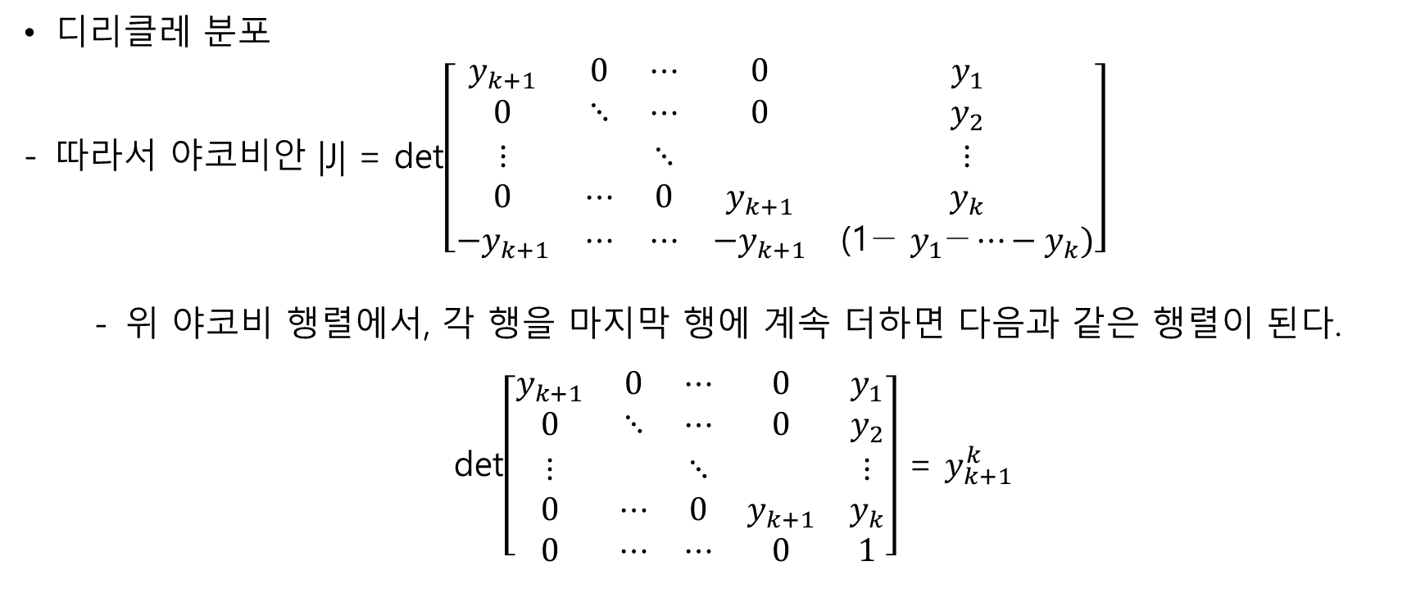
정의
디리클레 분포
따라서 야코비안 |J| = det$\left[\begin{matrix}y_{k+1} & 0 & ⋯ & 0 & y_{1} \\ 0 & ⋱ & ⋯ & 0 & y_{2} \\ ⋮ & & ⋱ & & ⋮ \\ 0 & ⋯ & 0 & y_{k+1} & y_{k} \\ −y_{k+1} & ⋯ & ⋯ & −y_{k+1} & \text{(1−} y_{1}\text{−}…−y_{k})\end{matrix}\right]$
위 야코비 행렬에서, 각 행을 마지막 행에 계속 더하면 다음과 같은 행렬이 된다. det$\left[\begin{matrix}y_{k+1} & 0 & ⋯ & 0 & y_{1} \\ 0 & ⋱ & ⋯ & 0 & y_{2} \\ ⋮ & & ⋱ & & ⋮ \\ 0 & ⋯ & 0 & y_{k+1} & y_{k} \\ 0 & ⋯ & ⋯ & 0 & 1\end{matrix}\right]$ = $y_{k+1}^{k}$

Slide 7
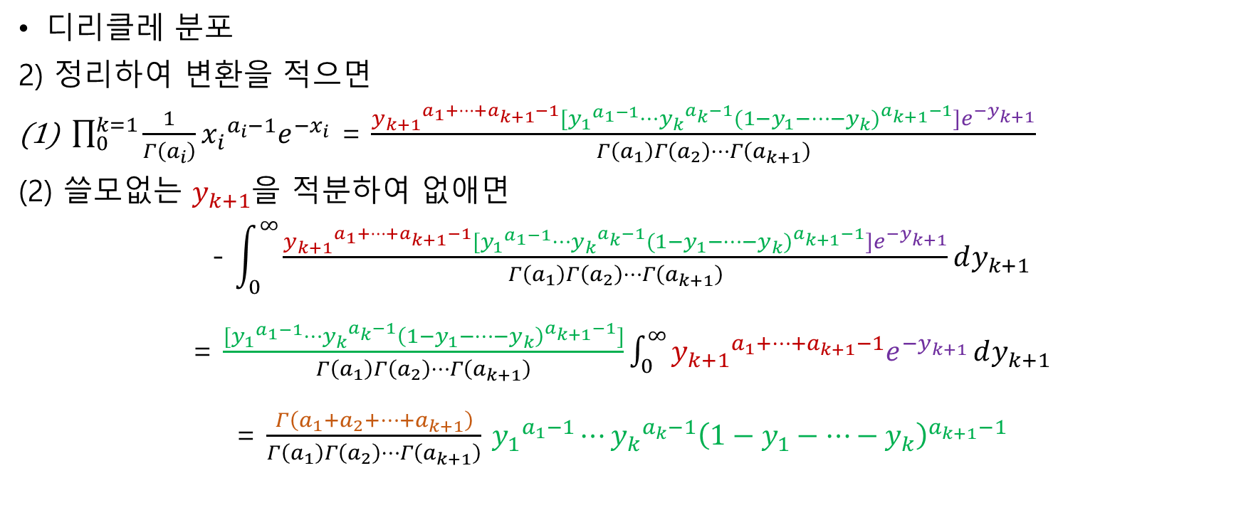
정의
디리클레 분포
2) 정리하여 변환을 적으면
$\prod_{0}^{k=1}{\frac{1}{Γ\left(a_{i}\right)}{x_{i}}^{a_{i}−1}e^{−x_{i}}}$ = $\frac{{y_{k+1}}^{a_{1}+⋯+a_{k+1}−1}[{y_{1}}^{a_{1}−1}⋯{y_{k}}^{a_{k}−1}{(1−y_{1}−⋯−y_{k})}^{a_{k+1}−1}{]e}^{−y_{k+1}}}{Γ\left(a_{1}\right)Γ\left(a_{2}\right)⋯Γ\left(a_{k+1}\right)}$
(2) 쓸모없는 $y_{k+1}$을 적분하여 없애면
- $\int_{0}^{∞}{\frac{{y_{k+1}}^{a_{1}+⋯+a_{k+1}−1}[{y_{1}}^{a_{1}−1}⋯{y_{k}}^{a_{k}−1}{(1−y_{1}−⋯−y_{k})}^{a_{k+1}−1}{]e}^{−y_{k+1}}}{Γ\left(a_{1}\right)Γ\left(a_{2}\right)⋯Γ\left(a_{k+1}\right)}ⅆy_{k+1}}$ = $\frac{[{y_{1}}^{a_{1}−1}⋯{y_{k}}^{a_{k}−1}{\left(1−y_{1}−⋯−y_{k}\right)}^{a_{k+1}−1}]}{Γ\left(a_{1}\right)Γ\left(a_{2}\right)⋯Γ\left(a_{k+1}\right)}\int_{0}^{∞}{{y_{k+1}}^{a_{1}+⋯+a_{k+1}−1}e^{−y_{k+1}}ⅆy_{k+1}}$ = $\frac{Γ\left(a_{1}+a_{2}+⋯+a_{k+1}\right)}{Γ\left(a_{1}\right)Γ\left(a_{2}\right)⋯Γ\left(a_{k+1}\right)}$ ${y_{1}}^{a_{1}−1}⋯{y_{k}}^{a_{k}−1}{\left(1−y_{1}−⋯−y_{k}\right)}^{a_{k+1}−1}$

